Slide 1
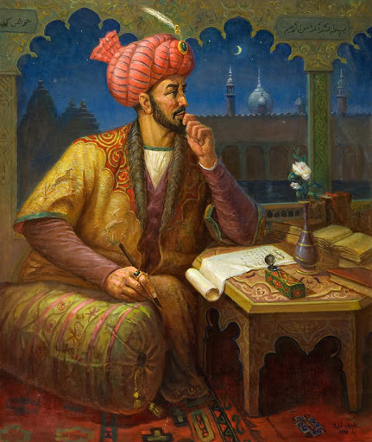
Adabiyot
10-sinf
Mavzu: “Boburnoma” asari matni ustida ishlash

Slide 2
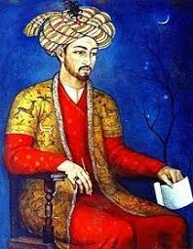
Muallif adolati
Ilgari siljiganimizda o‘rdaning yaqiniga Muzaffar mirzo va Ibn Husayn mirzo keldilar. Chamasi ular kechroq yo‘lga chiqishgan. Bu kechikish takabburlikdan emas, balki xumor tufayli ekan, bu gunoh qudratdan emas, aysh-ishrat sababidan ekan.

Slide 3
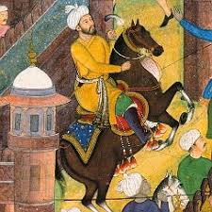
Shahzoda g‘ururi
“Garchi yoshim kichik bo‘lsa-da, martabam ulug‘dir. Ota taxti, Samarqandni, ikki bora jang bilan olib o‘tiribman. Bu xonadon uchun yot-dushman bo‘lganlar bilan qancha jang-u jadal qilganman, shu bois mening ta’zimimda bo‘lmaslik asossizdir”.

Slide 4
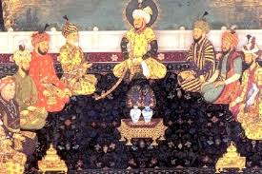
Sharqona ko‘rinish
“Osh tortildi. Suhbat mavridi bo‘lmasa-da, osh tortiladigan yerga xontaxta qo‘yib, oltin va kumush may ko‘zachalarini uning ustiga qo‘ydi”.

Slide 5
Bobur hikmati
“Burunlari bizning ota-bobolar Chingiz odatini juda hurmat qilardi. Bazm va mahkamada, to‘y va oshda, o‘tirish va turishda odatga xilof ish qilmasdilar. Har kimdan yaxshi qoida qolgan bo‘lsa, unga amal qilmoq kerak. Agar ota yomon ish qilgan bo‘lsa, yaxshi ish bilan almashtirmoq kerak”.

Slide 6
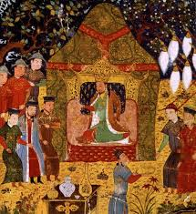
May mayli
Yoshlikda maylim yo‘q edi. Otam gohi may taklifi qilsalar ham uzrlar aytib ichmasdim. Nafaqat may ichish, shubhali taomdan ham hazar qilar edim.

Slide 7
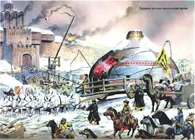
Do‘stlar bilan birga bo‘lgan o‘lim to‘ydir
Barcha el qorda va bo‘ronda, men issiq uyda va istirohatda o‘tiramanmi deb o‘yladim. Bu muruvvat va hamjihatlikdan yiroq ishdur.

Slide 8
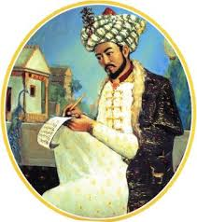
Bobur marhamati
U tabaqadan kim mening dargohimga tushsa qo‘limdan kelgancha qarindoshlik va yaxshilikni joyiga keltirdim. Chunonchi Shohbegim keldi. Kobulning a’lo yerlaridan Pamg‘onni berdim. Sulton Saidxonni tug‘ishgan ukalarimdek ko‘rib Mandirovar tumanini berdim.

Slide 9
Mustahkamlash
“Boburnoma”da Bobur shaxsiga oid qaysi jihatlar aks etgan?
1

Slide 10
Javob
Adolatli va muruvvatli hukmdor, sabr-bardoshli va chidamli sarkarda, mehribon og‘a-ini, sadoqatli inson timsoli aks etgan.

Slide 11
Mustaqil bajarish uchun topshiriq
Darslikning 120-126-betlarida berilgan “Boburnoma”
(asrdan parcha)ni
o‘qib organish!

